Slide 1
CONCEITOS DE MEDIÇÃO

Slide 2
Na aula de hoje iremos aprender...
Como o processo de medição auxilia na melhoria dos processos
Como medir ajuda atingir os objetivos da organização

Slide 3
1.
Como as informações podem ajudar na tomada de decisão?
E o que é a medição?

Slide 4
Medição de Software é uma avaliação quantitativa de qualquer aspecto ou produto do processo de software que permite o seu melhor entendimento, planejamento, controle e melhoria (Bass et al., 1999)

Slide 5
E o que é uma medida?

Slide 6
O elemento básico de uma medição. As medidas caracterizam quantitativamente as propriedades de um objeto.

Slide 7
Alguns outros termos...
Elemento Mensurável
Entidade Mensurável
Unidade de Medida
Escala
Procedimento de Medição
Procedimento de Análise
Medição
Análise da Medição
Indicador

Slide 8
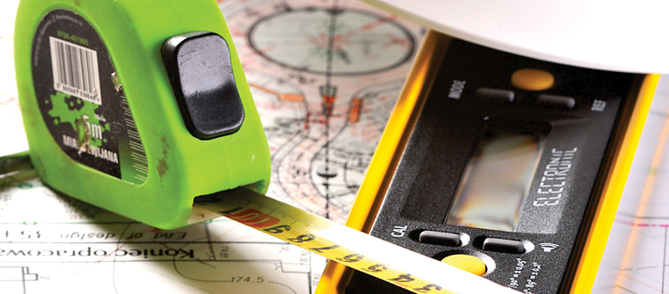
Como a medição ajuda a melhorar o processo?

Slide 9
A melhoria de processos
A melhoria de processos pode estar relacionada a:
Aumentar o nível de maturidade dos processos;
Realizar mudanças visando uma maior adequação as necessidades da organização

Slide 10
A melhoria de processos
A melhoria de processos deve estar associada a objetivos de melhoria que visam:
Entender as características do processo e os fatores que afetam o seu desempenho
Planejar e implementar ações que modifiquem o processo para melhor atender o negócio
Avaliar os impactos e os benefícios das mudanças

Slide 11
E as medições?
As medições são essenciais para a realização das melhorias pois fornecem dados objetivos que permitem conhecer o desempenho do processo.
Os dados coletados são a base para identificar problemas ou inadequações no processo.
São importante também para auxiliar a tomada de decisão.

Slide 12
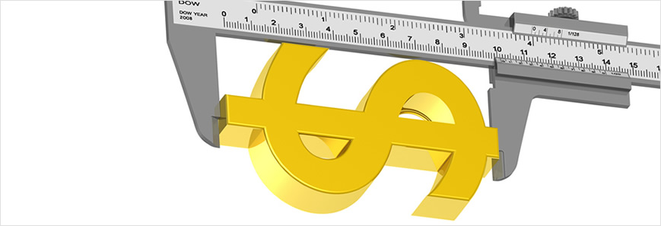
E como as medições ajudam a atingir o objetivo de negócio da organização?

Slide 13
Fim!
Perguntas?

